Slide 1
ミリ波帯キャパシティブクロスカップリング差動増幅器のための対称交差レイアウトの提案
○リム キムスルン 南亮 津久井裕基 岡田健一 松澤昭
東京工業大学大学院理工学研究科
電子物理工学専攻
Notes:
Thank you for the introduction.

Slide 2
発表内容
背景
キャパシティブクロスカップリング差動増幅器
従来レイアウトの問題点および本研究の目的
提案構造
従来構造と提案構造の比較
差動増幅器へ適用した時の効果

Slide 3
背景
60GHz ダイレクトコンバージョンの無線通信機は数Gbpsという超高速の無線通信が可能なため、注目を集めています。
ダイレクトコンバージョン送信機
高利得の増幅器が必要
キャパシティブクロスカップリング差動増幅器（CCC差動増幅器）
Notes:
60GHz帯のダイレクトコンバージョントランシーバーは数Gbpsの超高速通信を行うことができるため、注目を集めています。ダイレクトコンバージョンの送信機は高利得の増幅器が必要です。しかし、60GHzではトランジスタのゲート・ドレイン間の寄生容量が大きく、高い利得を得るのが難しいため、キャパシティブクロスカップリングの差動増幅器が採用されます。キャパシティブクロスカップリング差動増幅器というのはどういうものについてこれから説明いたします。

Slide 4
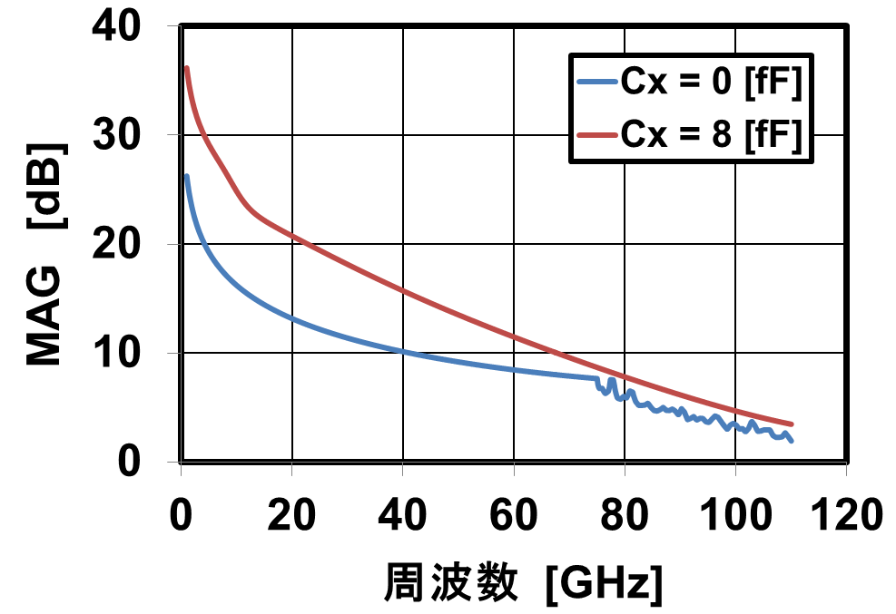
CCC差動増幅器^{[1]}
C_{x}
CROSS
SECTION
C_{x}
C_{x}という容量をクロスカップリングさせるとこによって、利得を向上させる。
CCC差動増幅器の小信号等価回路
[1] W.L. Chan, et al., JSSC 2010
Notes:
本研究ではこのような構成のCCC差動増幅器を用いています。60GHz帯で用いるトランジスタではゲート・ドレイン間の容量の影響が大きく、入力からの電力がこの容量を介して出力に直接伝わるため、アイソレーション性能が低く、利得を減少させてしまいます。しかし、この差動出力からCxという容量を介してカップリングさせることによって、小信号等価回路を見てみますと見かけ上負の容量を作り出し、ゲート・ドレイン間の容量打ち消すので、利得を向上させるという構成になっています。
この回路図では、一見対称な構造となっていますが、交差する部分に注目していただきますと、実際にレイアウトするときに、その交差部分はどうしても非対称になっています。その理由といたしましては次に説明します。

Slide 5
CCC差動増幅器の交差部分
信号線（最上層メタル）
C_{x}
CROSS
SECTION
C_{x}
マッチングブロック用の
伝送線路(TL)の構造
伝送線路の信号線は最上層を使用
☹同じメタル層で２つの配線を交差させることが不可能
Notes:
60GHzのインピーダンスマッチングブロックではインダクタやキャパシタの代わりに伝送線路を用いています。伝送線路はメタルの最上層を用いて信号線を作り、平行に２本のグランド線、下にグランド面を敷いて、電磁波を封じ込める構造になっています。信号線は最上層を使用するので、交差配線も必然的に最上層を用いなければなりません。しかし、同じメタル層で２本の信号線を交差させることが不可能ですので、交差部分のところだけ２つのメタル層を用いて一層に一本ずつの配線を通します。
従来のレイアウトではこのようになっています。配線１は最上層より１個下のメタル層、配線２を最上層より２個下のメタル層でくぐり抜けという構造となっています。この構造ですと、配線に付く寄生抵抗と寄生容量が異なるので、プラス側とマイナス側から見たインピーダンスが異なります。そうしますと、本来完全差動な入力信号が入力されても出力にプラス側とマイナス側の信号の振幅および位相のミスマッチ、いわゆる差動ミスマッチが生じるという問題があります。

Slide 6
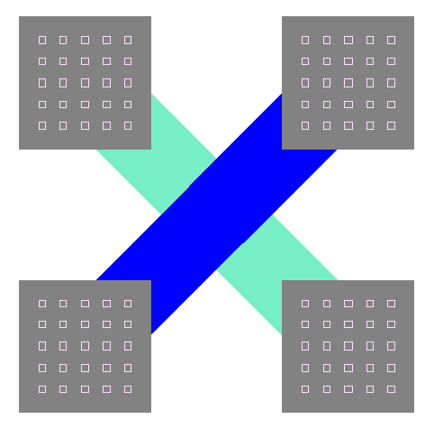
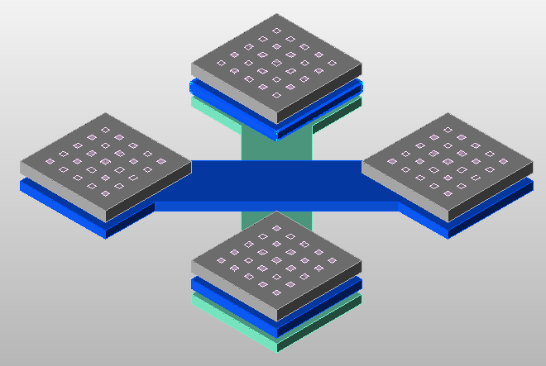
従来構造の問題点および目的
従来交差部分のレイアウト
M12(最上層)
M11(配線1）
M10(配線2)
ビア
配線2
■
■
■
■
配線１
30 μm
30 μm
問題点
交差部分が非対称なため、CCC差動増幅器も非対称となり、出力の差動信号にミスマッチが生じる。
目的
交差部分を完全対称レイアウトにし、CCC差動増幅器の差動ミスマッチを低減する。
Notes:
そこで、従来のレイアウトではこのように考えられました。この構造では、配線１は最上層より１個下のメタル層、配線２を最上層より２個下のメタル層でくぐり抜けという構造となっています。この構造ですと、配線に付くビア抵抗および対地寄生容量が異なるので、プラス側とマイナス側から見たインピーダンスが異なります。そうしますと、本来完全差動な入力信号が入力されても出力にプラス側とマイナス側の信号の振幅および位相のミスマッチ、いわゆる差動ミスマッチが生じるという問題があります。

Slide 7
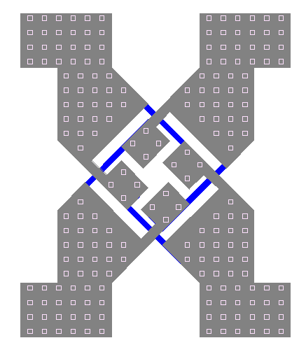
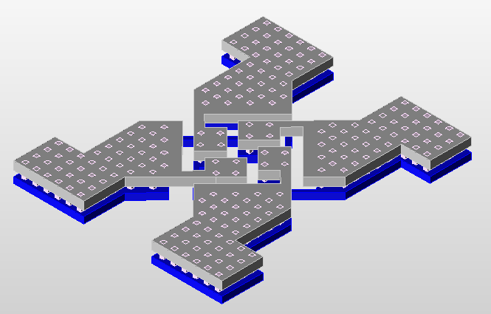
提案レイアウト
提案交差部分のレイアウト
配線2
配線１
50 μm
■
■
■
M12(最上層)
M11
ビア
30 μm
☺ 対称性の高い構造が実現
Notes:
交差部分までM12とM11をビアで接続
交差させる手前に２つに分岐し、それぞれ１つのメタル層を使用して、隣合わせの配線の枝と交差させる。その時、配線１と配線２の線間容量を大きくならないように、枝の線幅を最小寸法にする。
反対側の配線と中央部分でビアで接続。その時、ビア抵抗を小さくなるように、多くのビアを用いる。

Slide 8
従来構造と提案構造の比較
従来構造
電磁界解析の結果
Port 1
Port 4
14%
Port 3
Port 2
提案構造
Port 1
Port 4
S21: Port1からPort2に伝達する電力
S43: Port3からPort4に伝達する電力
Port 3
Port 2
☺ 従来構造に比べて、対称性を14%向上した

Slide 9
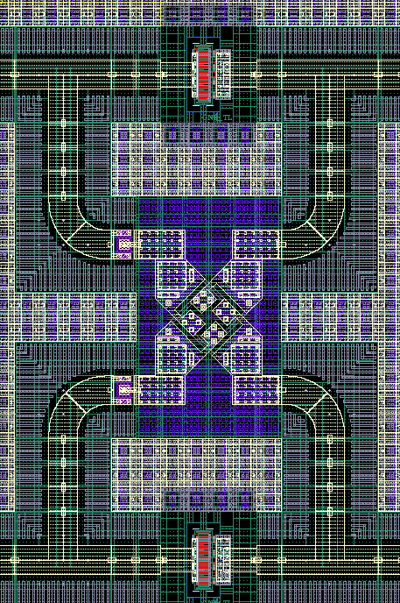
差動増幅器へ適用した時の効果
v_{o1}
v_{i1}
v_{o1}
v_{o2}
電磁界解析
によるモデル
v_{i2}
v_{o2}
振幅ミスマッチ
TR
位相ミスマッチ
 | 振幅ミスマッチ [dB] | 位相ミスマッチ [deg]
従来構造 | 0.04 | 0.47
提案構造 | 0 | 0.02
Cx
Cross
section
Cx
TR

Slide 10
結論
本研究は対称交差構造を提案した。
提案した構造により、対称性が14% 向上した。
提案構造を適応したキャパシティブクロスカップリング差動増幅器において、振幅ミスマッチおよび位相ミスマッチがほぼなくなった。

Slide 11
ご清聴ありがとうございました。

